Slide 1
Escola SOA Módulo IV Dados para SOA v0.10
Dir. Arquitetura e Novas Tecnologias
Ger. Arquitetura de Dados
Rio de Janeiro | 2015

Slide 2
Controlo de Versão
V | Autor | Data | Descrição
0.10 | H. Morais | 11/03/2015 | Versão DRAFT para revisão.
1.00 | H. Morais | 11/03/2015 | Final após revisão do Felipe Santos

Slide 3
Referências
Nome do Documento | Descrição | V
Oi - Arquitetura de Ref. SOA - Blueprint | Blueprint da Arquitetura de Referência SOA | 1.6
Oi – Arquitetura de Serviços – Modelo de Governança | Visão do novo processo de TI com as alterações efetuadas pela nova Governança SOA | 1.1
Oi - Modelo Canônico | Introdução ao conceito de Modelo Corporativo de Dados e Modelo Canônico | 1.0
Oi - Modelo Canônico - Melhores Práticas | Boas práticas de Modelação de Dados para o Modelo Corporativo de Dados | 1.0

Slide 4
O presente módulo pretende introduzir o novo Modelo Corporativo de Dados (aka Modelo Canônico), as boas práticas para a sua implementação e a relação com o modelo de governança da Arquitetura de Serviços da Oi.
01 Governança de Dados para Integração
02 Implementando o Modelo Canônico
03 Princípios & Melhores Práticas
44

Slide 5
Módulo IV – Dados para SOA Apresentações
Photo | Nome Posição Tempo de Oi Experiência | Photo | Nome Posição Tempo de Oi Experiência

Slide 6
Módulo IV – Dados para SOA Tópicos deste Módulo
Governança de Dados para Integração
Implementando o Modelo Canônico
Princípios & Melhores Práticas

Slide 7
Módulo IV – Dados para SOA Agenda deste Módulo
Tópicos | Duração (m) | Agenda
Governança de Dados para Integração | 30 | HH:MM
Implementando o Modelo Canônico | 45 | HH:MM
Princípios & Melhores Práticas | 60 | HH:MM
Notes:
Timing
Introdução a SOA (1h)
Soluções com SOA (1h)

Slide 8
Governança de Dados para Integração

Slide 9
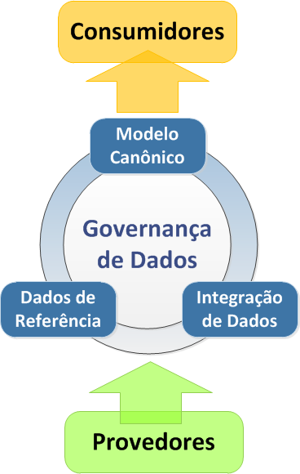
Governança de Dados para Integração Objetivo
Para garantir uma gestão mais adequada na identificação e desenvolvimento de serviços na Oi, consumidores e provedores de serviços irão interagir com 3 áreas (Modelo Canônico, Dados de Referência, e Integração).
O Modelo Canônico servirá de vocabulário comum entre todos os sistemas e/ou aplicações que tenham de passar informação relevante através do Barramento.
Alguns dos atributos das entidades de negócio que irão transitar no Barramento serão identifcados como Dados de Referência. Estes serão geridos independentemente e caberá a uma equipa dedicada a identificação e manutenção destes dados e do seu mapeamento entre os diversos sistemas e/ou aplicações.
A Integração, através da nova Arquitetura de Serviços irá depois disponibilizar aos consumidores, através de serviços, funcionalidades e dados dos provedores.
Notes:
Versão 1.1 - Highlight

Slide 10
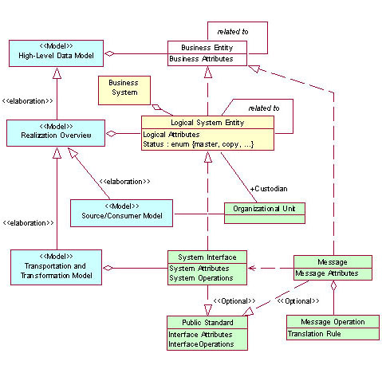
Governança de Dados para Integração Conceito do Modelo Canônico (Modelo Corporativo de Dados)
Canônico Adj.
Que está de acordo com as normas estabelecidas ou convencionadas; Normativo; que estabelece regras.
Um Modelo Canônico de Dados constitui um modelo lógico de informação (metadados) representando as entidades de negócio de interesse para uma organização, bem como os atributos que as caracterizam.
Representará o vocabulário comum (Lingua Franca) utilizado por aplicações e/ou sistemas que tenham de passar entre elas informação relevante, através da integração, para a execução de processos de negócio.
Fonte: IBM, “Modeling the enterprise data arquiteture”, 2003

Slide 11
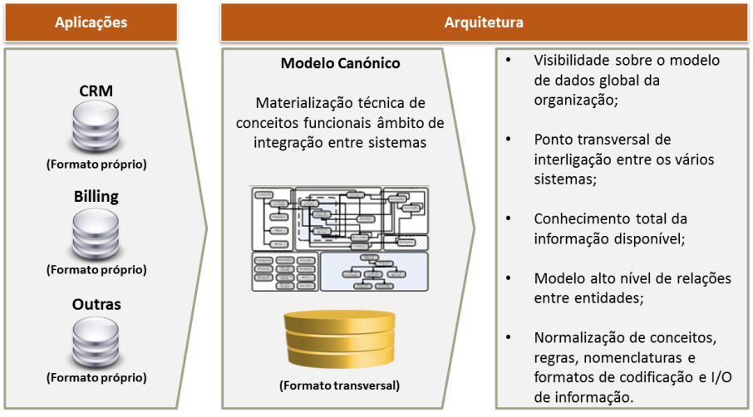
Governança de Dados para Integração
Canônico! Para que serve?
Um Modelo Canônico tem como sua principal função fornecer um dicionário de objetos comuns reutilizáveis e definições a nível corporativo ou de domínio de negócios para melhorar a interoperabilidade dos sistemas.
Aplicações
Arquitetura de Informação
Através da utilização de terminologia comum e consistente permite a reutilização da informação e rentabilizar o investimento tecnológico.

Slide 12
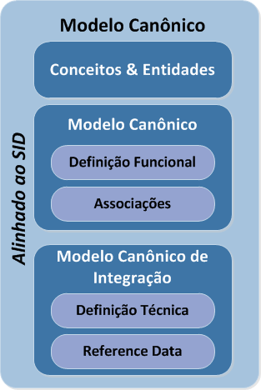
Governança de Dados para Integração Modelo Canônico na Oi
O Modelo Canônico de Dados é então o modelo lógico de informação corporativa da Oi, simplificado e suficientemente genérico para representar, numa linguagem comum, as entidades de negócio, bem como os atributos que as caracterizam e como se relacionam entre si e com os sistemas e/ou aplicações fontes desses dados.
Define o dicionário de conceitos (semântica, i.e. significado) da organização e identifica as entidades de negócio (cliente, ordem, conta fatura, etc..), alinhado ao SID* do TMForum;
Define os atributos de cada entidade de negócio (atributos identificadores, base e extensão), indicando as respetivas características e identifica associações entre as diferentes entidades através de diagramas;
Identifica e relaciona as entidades de negócio corporativas com os sistemas e/ou aplicações que as implementam;
Define a representação técnica das entidades (i.e. sintaxe – tipo, formato, tamanho, etc.. ) e identifica os atributos com valores fechados, que definimos como dados referência;

Slide 13
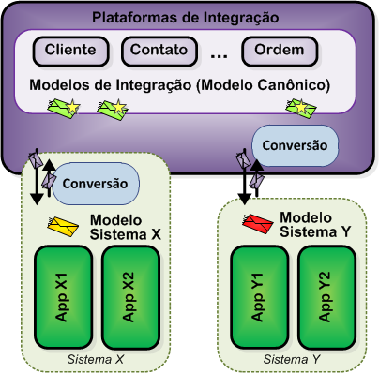
Governança de Dados para Integração
Como utilizar o Modelo Canônico em Integração
O Modelo Canônico será instanciado em modelos de dados de integração, que servirão de contrato de integração entre sistemas e/ou aplicações, relativamente a um sub-conjunto da informação existente no Modelo Canônico.
Será a instanciação técnica deste modelo que será usado e exposto pelas plataformas de integração para fazer circular informações entre os diversos sistemas e/ou aplicações.
O uso dum modelo canônico de integração, independente dos modelos dos sistemas, facilita e simplifica a integração aplicacional, permitindo que analistas de sistemas e usuários de negócios discutam a solução de integração em termos corporativos.

Slide 14
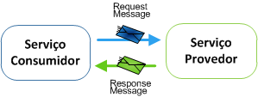
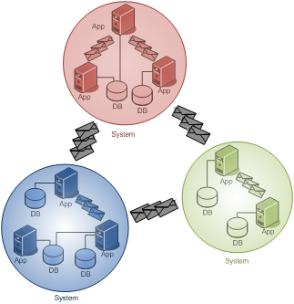
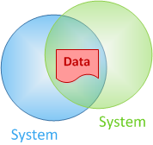
Governança de Dados para Integração
Vantagens dum Canônico
Um Modelo Canônico de Dados permite um entendimento comum e partilhado entre o significado (semântica) e a representação (sintaxe) dos conceitos e/ou entidades trocados entre aplicações, permitindo o desacoplamento da informação na arquitetura de serviços.
No padrão mais básico de integração existe a transmissão de mensagens, (i.e. dados estruturados que devem ser desenhados);
Uma arquitetura de dados mal desenhada é a forma mais comum para causar um acoplamento entre os sistemas. Não é a ferramenta ou a abordagem de integração (e.g. SOA, ETL) que permite o desacoplamento de sistemas.
O uso dum Modelo Canônico de Integração, independente dos modelos dos sistemas, permite que se altere o modelo interno de dados dum sistema sem que se impacte a forma como este comunica com o mundo exterior, uma permissa base para o desacoplamento de sistemas.

Slide 15
Governança de Dados para Integração
Reference Data (ou Domínios)
Transactional Data
Operational Data & Hierarchies
Master Data
Reference
Data
Dados de Referência, ou “Reference Data” são dados que ajudam a categorizar outros dados ou entidades de negócio numa aplicação ou base de dados;
Podem também materializar regras de negócio;
São o que chamamos normalmente por domínios, lista de valores ou tabelas de “lookup”;
Diferente de Dados Transacionais (que representam dados criados por transações numa aplicação) ou Dados Mestre (que representam as entidades de negócio )
Bilhete de Defeito
Ordem de Serviço
Oferta de Produto
Campanha
Hierarquia de Produto
Cliente
Recurso
Produto
Status de Cliente
Tipo de Serviço
Centros de Custo
Códigos de Países

Slide 16
Governança de Dados para Integração
Dados de Referência não são Dados Mestre (ou Master Data)
Reference Data (Dados de Referência) | Master Data (Dados Mestre)
Categoriza outros dados. Valores de referência qualificam e/ou classificam dados Mestre ou Transacionais | Representa a entidades de negócio que participam nas transações de negócio
Um conjunto de valores pré-definidos permitidos | Nenhum conjunto de valores pré-definidos
Não são alterados pelas transações ou processos aplicativos que os usam. Utilizados em modo leitura. | Podem ser criados e alterados dentro das aplicações de negócio
Dados relativamente estáticos ou que mudam muito raramente. | São alterados frequentemente pois representam entidades que evoluem naturalmente com os processos de negócio.
Estrutura de dados relativamente “flat” e normalmente não inclui muitos atributos | Normalmente estrutura de dados complexa com muitos atributos

Slide 17
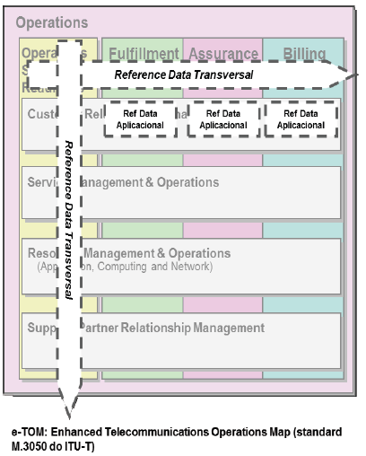
Governança de Dados para Integração
Dados de Referência Transversais versus Aplicacionais
Responsabilidade de Gestão
Reference Data Transversal
Dados de categorização utilizados em vários domínios funcionais (verticais) ou vários processos de negócio (horizontais); Pode ser necessário mapeamentos durante processos de Integração de Dados (online ou batch)
Escopo de Interesse
Master de Reference Data
Reference Data Aplicacional
Dados de categorização circunscritos a um domínio Aplicacional e com impacto restrito ao nível de outras aplicações;
Aplicação

Slide 18
Implementando o Modelo Canônico

Slide 19
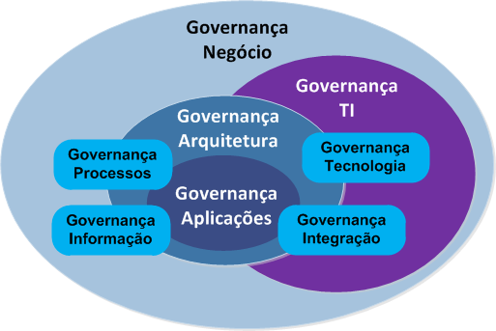
Implementando o Modelo Canônico Governança
A Governança de Informação (ou de Dados) é um conjunto de processos, políticas e procedimentos, definidas em conjunto com o negócio e o TI, que se propõe a garantir o alinhamento da informação gerida em aplicações com a estratégia de TI da organização. Ela necessita do envolvimento tanto da Governança de TI como da do Negócio.
Uma Governança efetiva dos dados e da informação é crucial para atingir os benefícios duma arquitetura de TI que esteja alinhada com os objetivos do negócio.
Um Modelo Corporativo de Dados (i.e. Modelo Canônico) promove um maior conhecimento do valor dos dados corporativos disponíveis.
Facilita a implementação duma arquitetura de integração que permita maior reutilização de componentes de TI.
Facilita os processos de gestão & qualidade de dados.

Slide 20
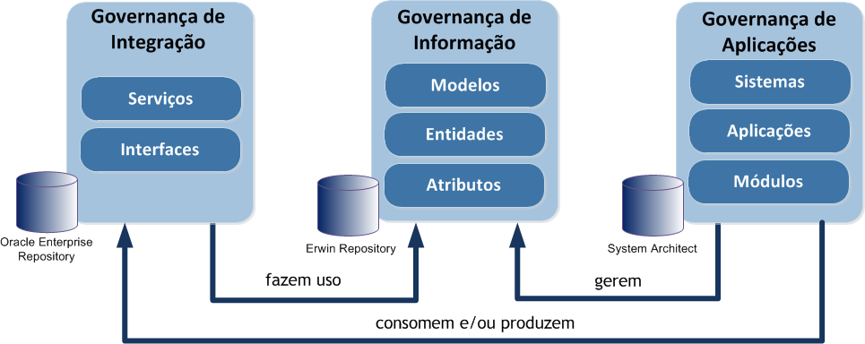
Implementando o Modelo Canônico Gerindo a Informação em Integração
A Informação Corporativa (ou os Dados) é o ponto agregador entre Aplicações e Integração. A definição e implementação dum Modelo Canônico permitirá ter a visibilidade e a rastreabilidade das entidades de negócio instanciadas em aplicações e que são movimentadas entre elas.

Slide 21
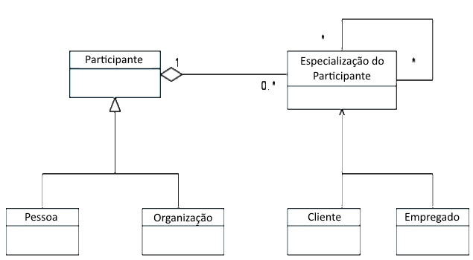
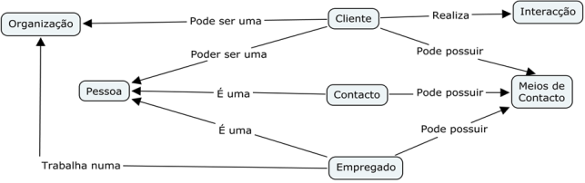
Implementando o Modelo Canônico
Como definir
A Definição do Modelo Canônico no âmbito dos projetos é efetuado em 3 fases com objetivos distintos.
Definição conceitual
Definição do dicionário de conceitos necessários para gerar uma visão de alto nível das entidades e seus relacionamentos através de palavras e diagramas simples que normalmente são usados na conversação, entendimento e transmissão de ideias e conceitos.
Definição lógica
Definição das entidades de negócio e seus atributos, suas características e relacionamentos de acordo com determinadas regras de implementação (por exemplo, relacional, orientada a objectos, …).
Definição técnica
Definição da representação técnica das entidades, identificação dos atributos que fazem uso dos dados de referencia e definição do modelo de integração:
Batch: Integração usado para cargas massivas e sem necessidade de tempo de resposta imediato
Online: Integração com a necessidade de tempo de resposta imediato.

Slide 22
Implementando o Modelo Canônico Metodologia para o Canônico
A fim de operacionalizar o processo de identificação e definição do modelo corporativo de dados da Oi (i.e. modelos, entidades e atributos de dados) será seguida a seguinte metodologia:
Levantamento
Consolidação
Modelação
Disponibilização
Definir e identificar os conceitos e entidades de negócio envolvidos no contexto da solução dum projeto
Sistematizar toda
a informação das aplicações recolhida
para tratamento
Mapear informação consolidada do processo anterior com o modelo canônico de referência
Disponibilizar toda a informação produzida numa ferramenta de referência
Modelo Canônico
Visão Macro
Mapeamento (Projeto) para Modelo Canônico
Modelo Canônico Oi
Mapeamento (Sistema) para Modelo Canônico
Nota: O fluxo deste processo pode ser consultado em detalhe no Modelo de Governança do Modelo Canônico

Slide 23
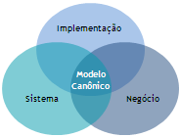
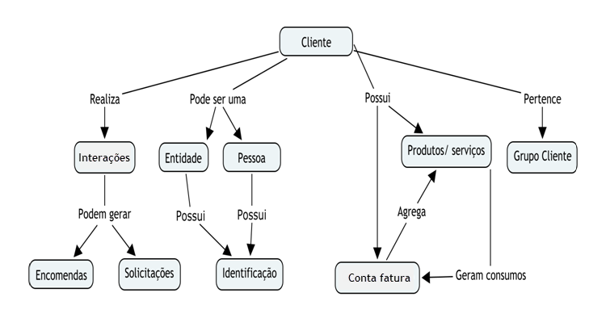
Implementando o Modelo Canônico
Abordagem para a etapa de Levantamento
O Modelo Canónico, para assegurar uma visão transversal, incorpora três visões distintas: Negócio, Sistema e Implementação.
Deve ser assegurada a representação simplificada de conceitos
significativos para o negócio e usados em mais do que uma aplicação.
Conceitos relevantes para o negócio
Dicionários de conceitos e entidades representativas dos mesmos
Como se relacionam
Diagramas de entidade-relação
Diagramas semânticos
Relacionamento com sistema(s)
Informação caracterizadora
Listas de identificadores, atributos base e de extensão (ex.: características)

Slide 24
Implementando o Modelo Canônico
Abordagem para a etapa de Consolidação
Para manter a informação que circula em integração o mais genérica e simplificada possível, mas completa, e de forma a facilitar a reutilização e incorporação de novas aplicações no ecossistema de TI, as seguintes permissas serão utilizadas:
Normalização de entidades e conceitos
Procurar conceitos onde possam ser criadas relações de equivalência visando a consolidação de entidades que os representam de forma diferente e diversos sistemas
Utilização de identificadores canónicos
Destacar, para cada conceito, um atributo que permita a identificação unívoca de cada instância em todos os parceiros (ou sistemas) que lidam com a entidade
Consolidação de atributos equivalentes
Procurar atributos onde possam ser criadas relações de equivalência entre os respetivos conceitos visando a consolidação dos mesmos.
Utilização de Dados de Referência canónicos
Atributos que sejam limitados por gamas de valores deverão ser representados usando o valor canónico do dado de referência

Slide 25
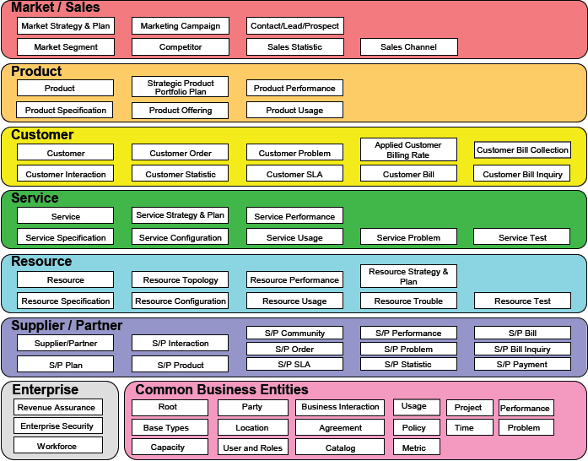
Implementando o Modelo Canônico
Utilizando o Modelo de Referência de Telecomunicações (SID)
A Arquitetura de Dados de referência para Telco assenta no standard denominado de SID (Information Framework) que contém definições de toda a informação que trafega numa empresa de telecomunicações.
O novo Integration Framework que define o mapeamento entre o eTOM, TAM e SID e suporta a definição de serviços de negócio baseado nos standards.
Para implementar o Modelo Canônico na Oi usamos estas referências como Guias.

Slide 26
Implementando o Modelo Canônico Metodologia para os Dados de Referência
Foco analítico
A fim de operacionalizar o processo de definição da informação de referência apresentada, é seguida a seguinte metodologia para a governança do Reference Data :
Levantamento
Consolidação
Validação
Disponibilização
Definir e Identificar valores de referência envolvidos em um projeto a partir do Modelo Canônico
Definir listas de valores de referência (domínio) e mapear as informações recolhidas
Validar listas de valores e mapeamentos consolidados no processo anterior
Elaborar e disponibilizar as listas de valores e mapeamentos atualizados
Modelo Canônico
(Projeto)
Consolidação (Projeto) de Reference Data
Reference Data Oi
Dicionário de Entidades
Levantamento(Sistema) Reference Data
Nota: O fluxo deste processo pode ser consultado em detalhe no modelo de governança de Reference Data.

Slide 27
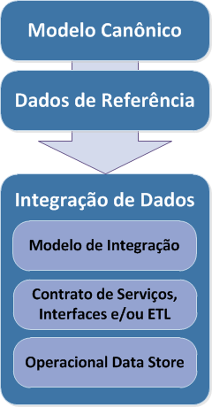
Implementando o Modelo Canônico Executando a Metodologia no Processo GSOA
As equipas de Arquitetura e Integração participarão nestas etapas do Processo como garante da rastreabilidade dos dados corporativos fim-a-fim na solução de Integração.
Isto é realizado pela:
Identificação do Modelo de Dados do projeto e definição do Modelo Canônico usado no projeto;
Identificação e Definição dos Dados de Referência do projeto;
Governança do Modelo Canônico Corporativo e Dados de Referência;
Estas atividades servirão de base para a Modelação do Modelo de Integração Online das Entidades usadas na Arquitetura de Serviços.

Slide 28
Implementando o Modelo Canônico Responsabilidades dos Sistemas (e/ou) Aplicações
Em âmbito de projeto é da responsabilidade dos sistemas mapearem os seus modelos de dados ao modelo de dados canônico.
Em caso de entidades e/ou atributos não existentes no modelo canônico, a equipa de projeto deverá propor o conceito canônico a criar, tendo em consideração as melhores práticas de modelagem do Modelo Corporativo de Dados.
Deverá ser tido em consideração que os atributos balizados por uma lista de valores deverão adotar os valores de referência corporativos ou alinhados ao mestre de informação.

Slide 29
Implementando o Modelo Canônico Dados na Arquitetura de Serviços (SOA)
A governança dos dados que trafegam na Arquitetura de Serviços é então uma necessidade importante para a Arquitetura de Serviços:
A Visão Macro do Modelo Canônico é uma visão de alto nível das entidades de negócio, descreve o conceito e as suas associações.
Canônico
O Modelo Canônico define funcionalmente as entidades e os seus atributos, indicando as respetivas características e diferentes associações com os sistemas que as realizam.
Os Modelos de Integração irão traduzir técnicamente a representação do modelo de dados canónico numa determinada plataforma ou mecanismo de integração (Online e Batch).
Integração
As Especificações de Serviço ou/e Interface identificam o mapeamento entre as diferentes mensagens utilizadas pelos Interfaces de Sistema utilizando o Modelo Canônico como base.

Slide 30
Princípios & Melhores Práticas

Slide 31
Princípios & Melhores Práticas
Princípios gerais
Princípios | Motivação
O Modelo Canônico a nível conceitual (ou Macro) deverá ser acessível a analistas de negócio. Uma representação gráfica (ou modelo) deverá existir para comunicar efetivamente com uma audiência não técnica. | Um modelo de dados corporativo deverá permitir a analistas de negócio compreender os conceitos e entidades de negócio envolvidas nos processos de negócio da empresa.
O Modelo Canônico conceitual deverá ser normalizado, livre de considerações de implementação e minimizar a repetição de entidades e atributos. | Minimizar a repetição de conceitos em diferentes entidades e atributos minimiza a possibilidade de haver inconsistência dos dados.
Deverá ser usado a notação de modelação de dados IE (Information Engineering) ou UML para o modelo conceitual. | Estas notações são as de mais fácil acessibilidade. São simples e concisas.

Slide 32
Princípios & Melhores Práticas
Princípios de modelagem e consolidação (1/3)
A primeira fase da modelagem da informação consiste no levantamento das entidades, seus atributos e relacionamentos existentes entre elas.
As entidades representam conceitos do negócio, que possuem um comportamento bem definido e sobre os quais se pretende guardar informação. Exemplo: Cliente, Conta Fatura. Os atributos consistem nas características de uma entidade; normalmente são identificados a partir de conceitos simples, não possuem comportamento definido e têm um único tipo de dado associado. Ex: Nome.
Os seguintes atributos devem ser obrigatórios na caracterização de qualquer entidade de negócio:
Identificador da entidade
Data de criação da entidade
Utilizador responsável pela criação
Data da última modificação da entidade (data mestre)
Utilizador responsável pela última modificação

Slide 33

Princípios & Melhores Práticas
Princípios de modelagem e consolidação (2/3)
Modelo Lógico
O mapeamento do modelo lógico será realizado de forma end to end das entidades e sem restrição de relacionamento entre as mesmas.
Em caso de alterações das entidades deverão ser registrados as seguintes informações:
Data e Hora da alteração (data mestre);
Identificação do responsável pela alteração.
Normalização
Toda entidade do modelo lógico deve respeitar os 3FN*;
Toda entidade “filha” deve referenciar em seus atributos a sua
entidade “pai”.
*Definição das 3 FN (formas de normalização):
1FN: Uma tabela está na 1FN, se e somente se, não possuir atributos multivalorados.
2FN: Uma relação está na 2FN se, e somente se, estiver na 1FN e cada atributo não-chave for dependente da chave primária inteira, isto é, cada atributo não-chave não poderá ser dependente de apenas parte da chave.
3FN:Uma relação R está na 3FN, se estiver na 2FN e cada atributo não-chave de R não possuir dependência transitiva, para cada chave candidata de R.

Slide 34
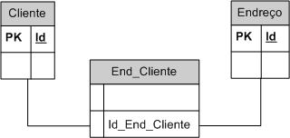
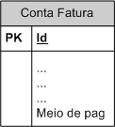


Princípios & Melhores Práticas
Princípios de modelagem e consolidação (3/3)
Modelo Técnico
Integração Batch
Não deve haver constraint de relacionamento
entre as entidades;
Os sistema de origem devem ser atributo da entidade.
Integração Online
Toda entidade pai – filha deve ser desnormalizada em 2 níveis.

Slide 35
Princípios & Melhores Práticas
Reutilização de entidades/atributos (1/2)
Descrição
Vantagens
Equivalência de entidades
Garantir que o mesmo conceito utilizado em diferentes aplicações se refere ao mesmo conceito de negócio e se reflete na mesma entidade.
Permite aos projetos identificar facilmente os conceitos equivalentes em cada aplicação.
Equivalência de atributos
Identificar atributos onde possam ser criadas relações de equivalência entre os respectivos conceitos visando a sua uniformização e consolidação.
Permite aos projetos identificar de forma atómica os conceitos equivalentes em cada aplicação.
Alinhar a representação e formato exposto de atributos equivalentes entre aplicações com o tipo e tamanho que é definido pelo master da informação.
Permite minimizar as traduções e garante a compatibilidade da informação entre aplicações. A definição clara do sistema master do atributo contribui para a integridade e o fluxo correcto da informação.
Uniformização de atributos

Slide 36
Princípios & Melhores Práticas
Reutilização de entidades/atributos (2/2)
Equivalência de entidades
Ilustrativo
Entidade | Atributo | Tipo | Tamanho | Sistema
Customer | CurrentStatus | String | 5 | Sistema A
Cliente | EstadoCliente | String | 5 | Formato canônico
Cliente | Status | String | 5 | Sistema B
Master
Equivalência de atributos
Uniformização de atributos

Slide 37
Princípios & Melhores Práticas
Normalização de entidades (1/2)
Descrição
Vantagens
Identificador Único
Eleger em cada conceito ou entidade um atributo que identifique unívoca de cada instância em detrimento de diferentes identificadores para o mesmo conceito definidos em cada aplicação.
Menor ambiguidade e maior facilidade na identificação da mesma instância da entidade nos diferentes sistemas da organização.
Estanqueidade de Conceitos
Procurar que cada entidade contenha apenas os conceitos/ atributos que a caracterizem.
Facilidade na construção de serviços específicos e reutilizáveis, via a atomização de conceitos.
Evoluir entidades no modelo canônico, sempre que as normas de reutilização e normalização de entidades a isso obrigue.
Manutenção de histórico de alterações e possibilidade de convivência de versões de entidades enriquecidas.
Versionamento

Slide 38
Princípios & Melhores Práticas
Normalização de entidades (2/2)
Ilustrativo
Entidade não normalizada
Entidades normalizadas
(best practices)
Identificador Único
Conta de Cliente (v1.0)
ID Estado Cliente Motivo Inativação Cliente Num Elementos Agregado Familiar Num Filhos …
Conta de Cliente (v2.0)
ID Estado Cliente Motivo Inativação Cliente Segmento Cliente Num Identificação Pessoal …
Estanqueidade de Conceitos
Perfil Adicional Cliente (v1.0)
ID Num Elementos Agregado Familiar Num Filhos Operador Fixo Operador Móvel Operador Internet …
Versionamento

Slide 39
Princípios & Melhores Práticas
Padrões de modelação (1/3)
Descrição
Vantagens
Entidades simples / compostas
Na modelação de entidades pode ser utilizado um padrão de definição de entidades simples que representam conceitos atómicos e que podem ser agregadas em entidades mais complexas.
Através deste padrão é possível agrupar conceitos atómicos e definir os atributos específicos de entidades mais complexas em outra entidade.
Conta de Cliente
ID Estado Cliente ID Morada Segmento Cliente Num Identificação Pessoal …
Morada
ID Morada Rua Número Complemento Bairro CEP Cidade …
Ilustrativo

Slide 40
Princípios & Melhores Práticas
Padrões de modelação (2/3)
Descrição
Vantagens
Generalização e especialização de entidades
Utilizar o padrão de herança definindo várias entidades, onde a entidade genérica tem apenas os atributos comuns a todas e as especializadas os atributos específicos para cada tipificação.
Evita-se a utilização de entidades com um número extenso de atributos e torna mais simples e compreensível a disponibilização e utilização de serviços sobre estas entidades.
Entidade
ID Nome Nome Preferencial …
Entidade genérica
Padrão de herança
Entidade
ID Nome Nome Preferencial Nacionalidade CNPJ Num Identificação Pessoal …
Ilustrativo
Organização
ID CNPJ …
Pessoa
ID Num Identificação Pessoal Nacionalidade …

Slide 41
Princípios & Melhores Práticas
Padrões de modelação (3/3)
Descrição
Vantagens
Característica / Valor
Utilizar o padrão de característica/valor, onde a entidade principal tem os atributos comuns e a entidade de características/valor os atributos/valores que só são relevantes para determinado tipo de entidades principais.
Permite tirar partido das funcionalidades OOTB (out of the box) de sistemas que lidem com este tipo de modelação mais flexível, potenciando uma resposta mais dinâmica na adequação aplicacional, das interfaces expostas e sua reutilização face a novos requisitos.
Ilustrativo
Produto
Telemóvel
<Produto >
<nome> Telemóvel </nome>
<Estado> Activo </Estado>
<CaracteristicaEspecificacaoProduto>
<nome> Cor </nome>
<valor> Preto </valor>
<nome> Marca</nome>
<valor> Nokia </valor>
</ CaracteristicaEspecificacaoProduto>
</ Produto>
Nome
Dimensão Cor Marca …
Característica da Especificação de Produto
Nome: Cor
Valor da Característica da Especificação de Produto
Preto
Valor da Característica da Especificação de Produto
Branco

Slide 42
Princípios & Melhores Práticas
Construção de serviços de integração – atributos transacionais
O desenho e especificação de serviços de integração devem ter como base a versão mais recente da entidade publicada no modelo canônico.
Neste âmbito existem atributos com carácter transacional, cujo valor só é relevante no momento em que é realizada a operação, e que não se pretende que seja “guardado” como uma característica “estável” de determinada entidade relevante para a organização. Resultam normalmente de cálculos com carácter dinâmico e podem dizer respeito ao serviço como um todo ou apenas a uma entidade.
Este tipo de atributos não é introduzido no Modelo Canônico sendo da responsabilidade da equipa de integração a sua correcta introdução nos serviços de integração como ilustrado na página seguinte.

Slide 43
Princípios & Melhores Práticas
Parâmetros da operação e extensão de entidades canônicas
Pelo seu carácter transacional, os seguintes atributos não são modelados em canônico:
Os parâmetros técnicos que dizem respeito ao serviço como um todo, como sendo a data da operação, que deverão ser identificados como ilustrado abaixo.
Os parâmetros técnicos que dizem respeito a uma entidade específica, que devem ser devidamente identificados nos serviços de integração como ilustrado abaixo, recorrendo-se a uma extensão da entidade.
Parâmetro Operação
Data operação …
Aluno (estendida)
Nome Gênero … (extensão) Nº de Registos
Curso
Nome …
Curso
Nome …
Aluno
Nome Gênero …
Sala
Nº Nome
Sala
Nº Nome
Aluno
Nome Gênero Identificação …
Aluno
Nome Gênero Identificação …
Curso
Nome …
Curso
Nome …

Slide 44
Princípios & Melhores Práticas
Princípios de versionamento
A política de versionamento dos documentos é extremamente importante numa Arquitetura de Dados corporativo. É através dela que se garante que os impactos de mudanças estão claros e transparentes para todos os "master" e "slaves" da informação corporativa. Propomos assim a seguinte nomenclatura para o versionamento dos documentos:
Tipo | # (e.g.) | Descrição
Major | x.0.0 (1.0.0) | Será incremental em função da aprovação de novas versões do documento; Representa uma grande mudança, com adição de novas funcionalidades;
Minor | 1.x.0 (1.1.0) | Será incremental em função da disponibilização de novas versões do documento; Indica um número menor de funcionalidades alteradas na versão;
Revision | 1.1.x (1.1.1) | Será incremental em função de alterações e revisões de uma mesma versão do documento antes de sua disponibilização; Nenhuma mudança quanto as funcionalidades, apenas revisão ou reescritas;

Slide 45
Princípios & Melhores Práticas
Nomenclatura de Documentos
Para a referência dos documentos, será usada a seguinte terminologia:
<aaaammdd> - <Projeto/Área>_<Nome Documento>_(Template)_<Versão>
em que:
<aaaammdd> - Visa identificar a data em que foi produzida a presente versão do documento;
<Projeto/Área> - Visa identificar o Projeto e/ou Área responsável pela produção do documento (Ex: CRM, PMO, EA);
<Nome Documento> Ex: Mapeamento Canônico, Especificação Funcional, Plano Testes;
<Template> - Incluir somente quando aplicável; e
<Versão> - Deverá seguir a nomenclatura anteriormente apresentada.

Slide 46
